Slide 1
הגשת תקציבי ISF מסלול אישי מחזור תשפ"ד
הדרכת חוקרים 9/2022

Slide 2
מטרת ההדרכה
המפרט התקציבי ישמש כמסמך על פיו ינוצל התקציב.
על מנת להקל ולייעל את השימוש בתקציב אנו ממליצים לפעול על פי הדגשים שינתנו בהדרכה זו.
אבחנה בין סעיפים קשיחים לגמישים

Slide 3
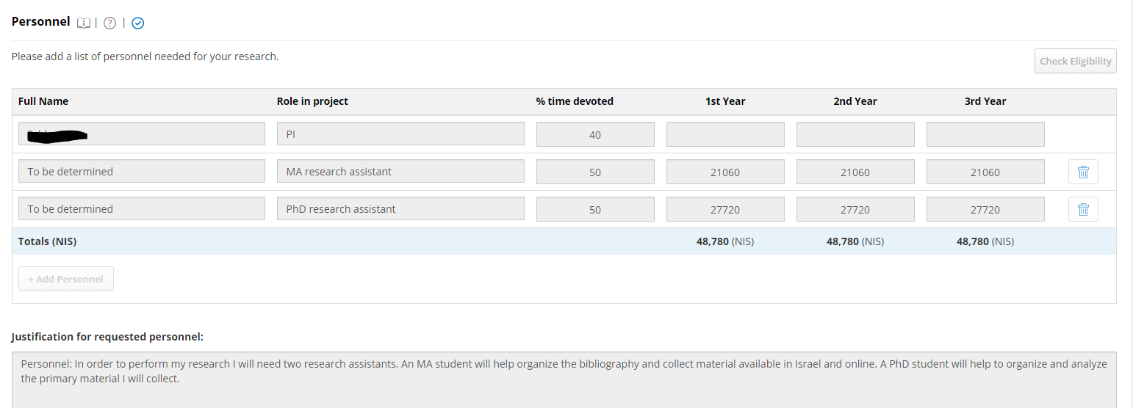
מסך Personnel

Slide 4
דגשים personnel
סעיף שכר הינו סעיף גמיש.
אין לכלול מימון שכר כלשהו עבור חוקר ראשי וכן תשלום שכר כלשהו לחבר סגל שיש לו מינוי אקדמאי במוסד או לחוקר הרשאי להגיש בקשה, כחוקר ראשי לאחד ממסלולי הקרן.
מומלץ לא לציין שמות, יש לציין TBN.
% תעסוקה של חוקר במחקר בין 10%-40%.
חישוב שכר לעוזרי מחקר לפי מנות מלגה (גם אם יועסק בשכר). משרה מלאה מחושבת לפי 10 מנות מלגה (ככלל ניתן לתת עד 20 מנות).
להלן הסכומים לחודש עבור משרה מלאה:
מסטרנט – 351 ₪ קרי 3,521 ₪ ל-10 מנות לחודש.
דוקטורנט – 462 ₪ קרי 4,620 ₪ ל-10 מנות לחודש.
פוסט דוקטורנט – 514 ₪ קרי 5,140 ₪ ל-10 מנות לחודש.
בהצדקה התקציבית יש לפרט את התפקיד של כל עובד במחקר.

Slide 5
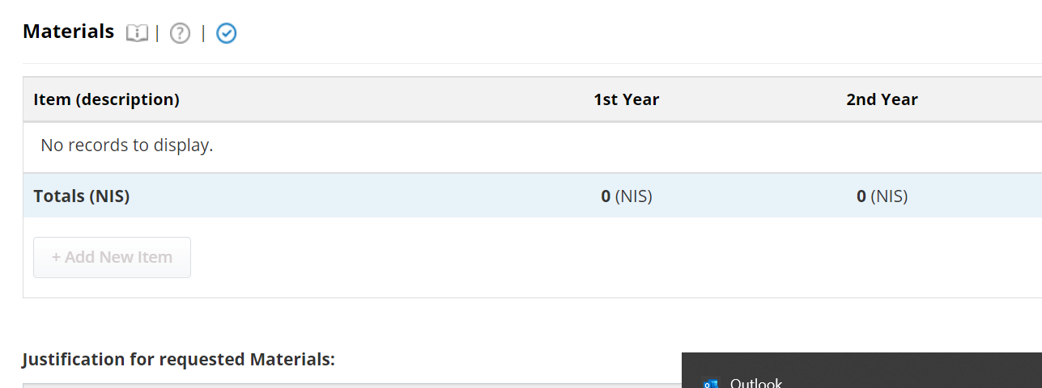
מסך Supplies, Materials
בסעיף זה ניתן לכלול חומרים וציוד אזיל טריוויאלי (אין לכלול בסעיף זה מחשבים או שירותים). במדעי הרוח בלבד - ספרות מקצועית - בנוסף לשימוש בסעיף שונות, ניתן להוסיף סכום חד פעמי של עד 15,000 ₪ למענק לרכישת ספרות מקצועית, ובלבד שהספר אינו ניתן להשאלה בספריית המוסד.

Slide 6
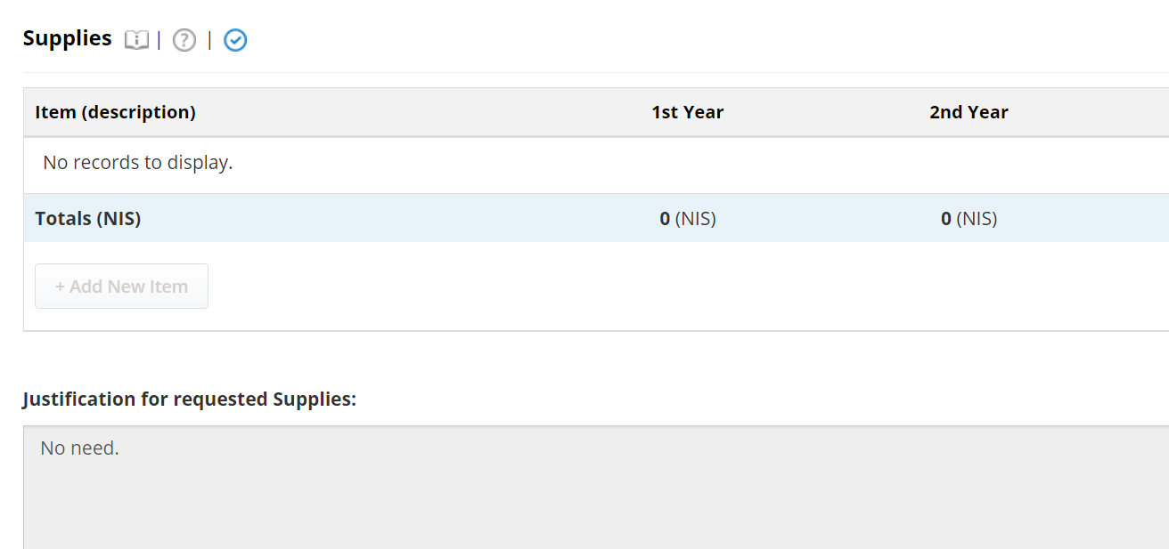
בסעיף זה ניתן לכלול ציוד אזיל גדול (שאינו טריוויאלי או יעודי), לדוגמא, מקרר, מאזנים וכו'

Slide 7
מסך services

Slide 8
דגשים services
בסעיף זה ניתן לכלול את הפריטים הבאים, כל בקשה לרכישה תנומק בנפרד:
שירותים- כולל שירותי יעוץ
שירותי מעבדה
תשלום לנבדקים

Slide 9
שירותי מעבדה וקבלני משנה
ניתן לכלול שירותי מעבדה מאב"ג כנדרש.
קבלני משנה חיצוניים- ניתן לבקש עד 40% מסך המענק.
עדיף לא לציין את שם המעבדה ו/או את שם קבלן המשנה אלא אם הכרחי.

Slide 10
נבדקים
ניתן לכלול בהצעה הוצאות בגין תשלום לנבדקים.
סעיף זה הינו קשיח ולכן מומלץ לבקש סכום המספק לצרכי המחקר.
ניתן לשלם ללא ניכוי מס עד 150 ₪ לנבדק שהינו סטודנט ועד 300 ₪ לנבדק שאינו סטודנט.
במידה וסעיף זה נכלל בהצעה- יש לפרט ככל האפשר בהצדקה התקציבית את נחיצותו למחקר.

Slide 11
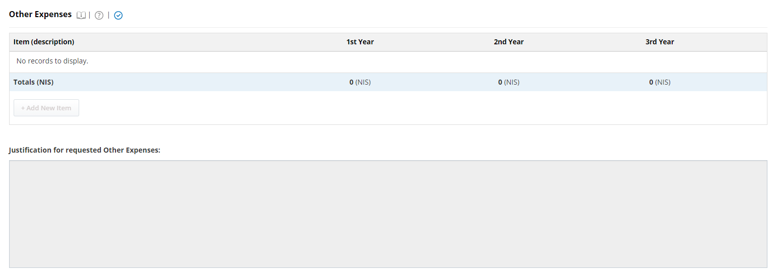
מסך Other Expenses

Slide 12
דגשים Other Expenses
בסעיף זה יכללו הוצאות חיוניות אחרות הדרושות לביצוע המחקר.
ניתן לכלול בסעיף זה:
הקצבה של עד 6000 ₪ לשנה לנסיעות של סטודנטים לכנסים.
נסיעות בארץ
נסיעות לחו"ל של חוקרים ראשיים לעבודת שטח בחו"ל הכוללת ביקור בספריות/ ארכיונים.

Slide 13
נסיעות לכנסים בינלאומיים
ניתן לכלול הוצאה של עד 6000 ₪ לשנה לכיסוי נסיעות של תלמידי מחקר לתארים מתקדמים, העובדים והממומנים מתקציב המענק, לצורך השתתפותם בכינוסים או השתלמויות מדעיות (בארץ או בחו"ל) בנושא הקשור במישרין למחקר ממומן ע"י הקרן.

Slide 14
נסיעות חוקרים לחו"ל
ניתן לכלול הוצאות בגין נסיעות חוקרים לחו"ל לצורך ביצוע עבודת שטח (לרוב בספריות וארכיונים).
במידה וסעיף זה נכלל בהצעה- יש לפרט בהצדקה התקציבית את חיוניותו למחקר.
לא ניתן לכלול הוצאות בגין השתתפות חוקרים בכנסים.

Slide 15
נסיעות בארץ
ניתן לכלול בהצעה הוצאות בגין נסיעות בארץ.
ניתן לבקש נסיעות שדה, נסיעות לארכיונים ו/או ספריות, נסיעות לביצוע ראיונות, נסיעות לבתי ספר וכ'
לא ניתן לכלול נסיעות לפגישות עבודה, נתב"ג וכד'.
הסכום המבוקש בסעיף זה הינו קשיח ולכן מומלץ לחשב היטב את הסכום הנדרש לצרכי המחקר.
במידה וסעיף זה נכלל בהצעה- יש לפרט ככל האפשר בהצדקה התקציבית את נחיצותו למחקר.

Slide 16
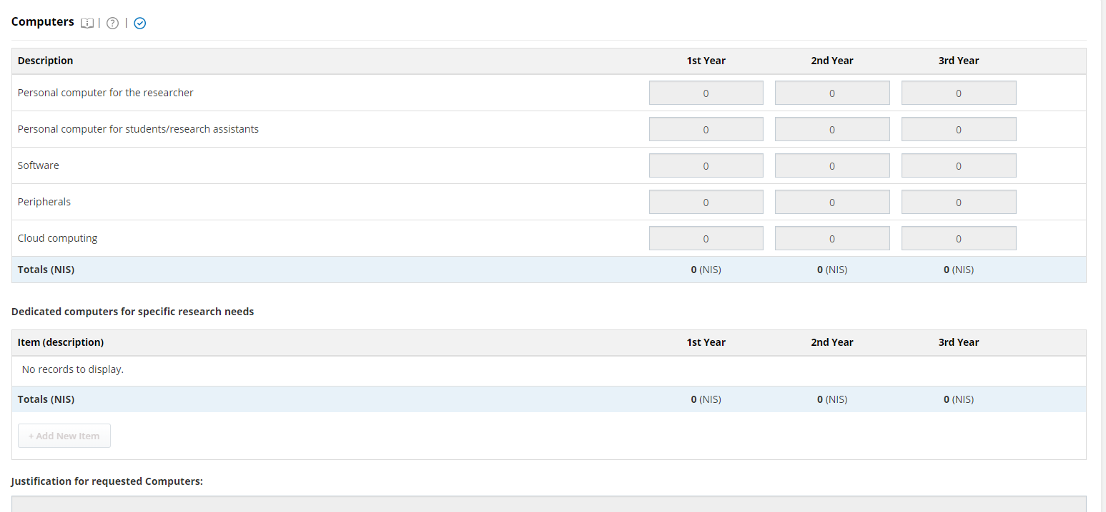
מסך Computers

Slide 17
מחשוב ונלווים למחשוב
מחשוב וציוד מחשוב אינם מאושרים אוטומטית, יש לנמק את חיוניותם למחקר הספציפי. הסעיף מחולק למספר תתי סעיפים:
מחשבים לחוקרים ראשיים- ניתן לכלול לא יותר ממחשב נייח אחד ומחשב נייד אחד/ טאבלט לכל חוקר ראשי.
מחשבים לסטודנטים
תוכנות
ציוד היקפי
שירותי ענן
ציוד מחשוב ייעודי אחר החיוני למחקר הספציפי.
מאחר ומדובר על סעיף קשיח, מומלץ לקחת טווח בטחון בסכום המבוקש.
בנוסף- מומלץ מאוד לבקש תקציב עבור כל אחת מהקטגוריות.

Slide 18
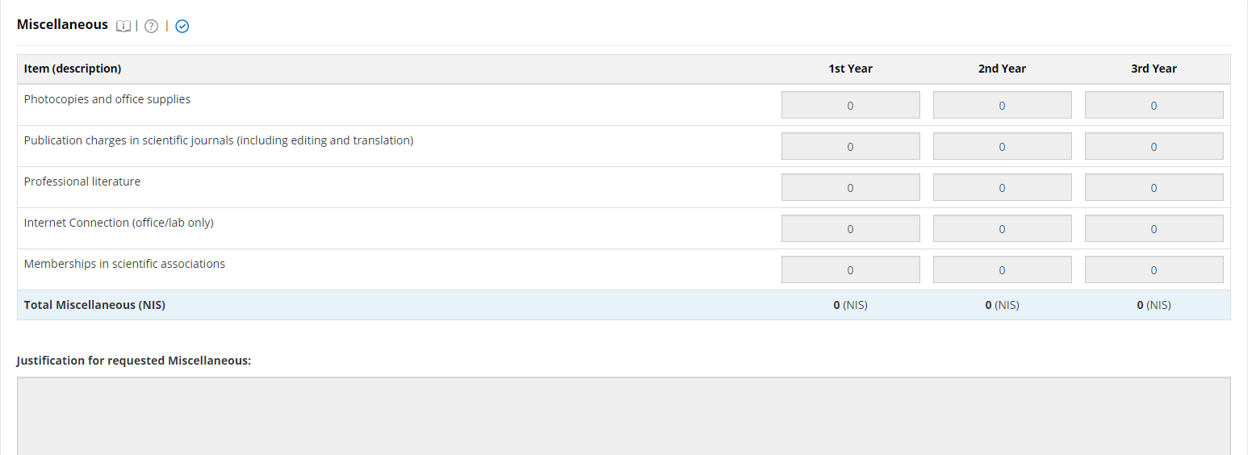
מסך Miscellaneous

Slide 19
דגשים Miscellaneous
סעיף שונות לא יעלה על 15% מהתקציב השנתי, בכל שנת תקציב
בסעיף זה ניתן לכלול הקצבה עבור:
ספרות מקצועית
דמי פרסום בעיתונים מדעיים (כולל תרגום ועריכה)
צילומים וציוד משרדי
חברות באגודות מדעיות לחוקרים הראשיים בלבד
חיבור לאינטרנט במשרד או במעבדה בלבד

Slide 20
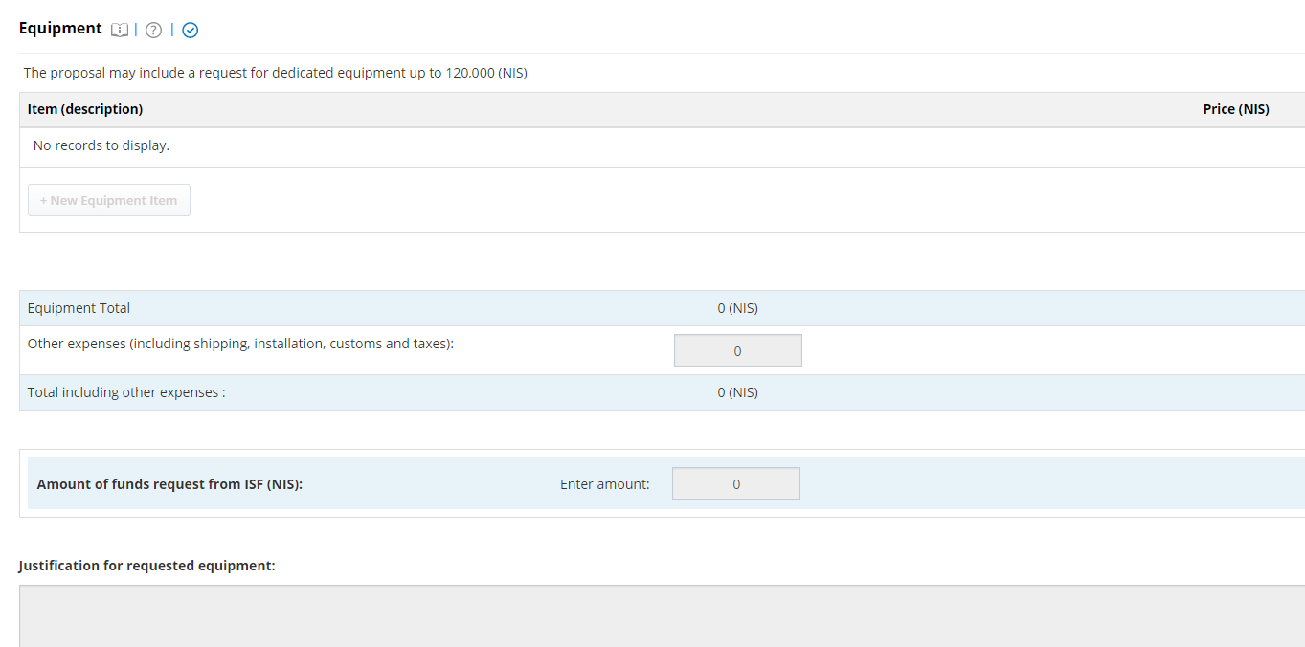
מסך Equipment

Slide 21
דגשים Equipment
ניתן לכלול בהצעת המחקר בקשה למימון ציוד ייעודי הספציפי לתכנית המחקר, בעלות של עד 120,000 ₪.
ההקצבה המבוקשת בסעיף זה תיכלל בסכום המענק השנתי הממוצע המבוקש ולא תהווה הקצבה נוספת.
ניתן לרכוש את הציוד הייעודי עד למחצית מתקופת המחקר.
את ההצדקה התקציבית לציוד יש לפרט במקום המיועד לכך.

Slide 22
מסך additional funding
במגמה לעודד ולקדם שת"פ בין חוקרים ישראלים לעמיתם מחו"ל ניתן להגיש במסגרת המענק בקשה למימון תוספתי לשת"פ.
התקציב לסעיף זה עד 38,000 ₪ (כולל תקורה) לכל תקופת המענק ומיועד להוצאות הקשורות לשת"פ.
ניתן יהיה לממן בין השאר, חילופי סטודנטים, שימוש בתשתיות
מחקר, הוצאות אירוח של החוקר מחו"ל, חומרים, ציוד או שירותים וכד'.
לא ניתן לכלול במסגרת סעיף זה נסיעות של החוקר הראשי.

Slide 23
דגשים additional funding
ניתן לבקש מהקרן תוספת חד פעמית לכל תקופת המענק, בגובה של עד 70,000 ש"ח לצורך שימוש בתשתיות מחקר במוסדות בארץ, החיוניות למחקר הספציפי של הצעה זו. תוספת זו תהווה 75% לכל היותר מההוצאות עבור השירות המבוקש, כאשר יתרת העלות תכוסה על-ידי החוקרים (או המוסד אליו הם משתייכים).

Slide 24
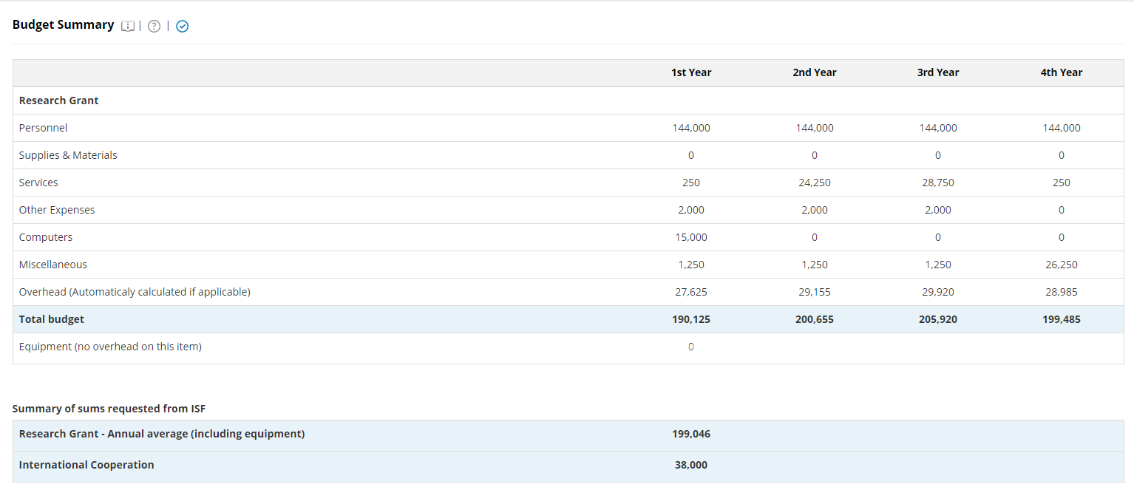
מסך summary

Slide 25
נתונים כללים
ניתן למלא את החלק התקציבי בנפרד מההצעה, ע"מ לזרז את הבדיקה.
בדיקת התקציב תתבצע רק לאחר מילוי הנתונים באתר הקרן.
לאחר הזנת הנתונים באתר, יש לשלוח מייל לתקציבנית המטפלת (פרטי התקשרות בהמשך) הכולל את מספר ההצעה. אין צורך לצרף קבצים למייל, הבדיקה מתבצעת מתוך האתר.
המענקים ניתנים לתקופה של שנה עד ארבע שנים. במדעי החיים והרפואה, במדעי החברה ובארכיאולוגיה ניתן לבקש מענק לתקופה של עד חמש שנים.
תאריכים חשובים:
הרשמה לאתר עד 26.10.22 בשעה 13:00
דד ליין להגשה לרשות למחקר עד 2.11.22
דד ליין להגשה לקרן עד 9.11.22 בשעה 13:00

Slide 26
אנשי הקשר ברשות למו"פ
מדור ניהול תקציבי מחקר ישראל
טלי וקנין רמ"ד 72433, talivak@bgu.ac.il
מיטל דרור- ראש צוות: הנדסה וניהול 72432, dmeital@bgu.ac.il
רינת סולומוביץ- תקציבנית: שדה בוקר, רפואה כולל קליניים 28192, rinatso@bgu.ac.il
נוגה טלקר- תקציבנית: מדעי הטבע ללא גאולוגיה 72444, nogar@bgu.ac.il
הלן אבוטבול- תקציבנית: רוח וחברה וגאולוגיה 72431, helenh@bgu.ac.il

Slide 27
בהצלחה!!!

